Slide 1
HTML程式碼

Slide 2
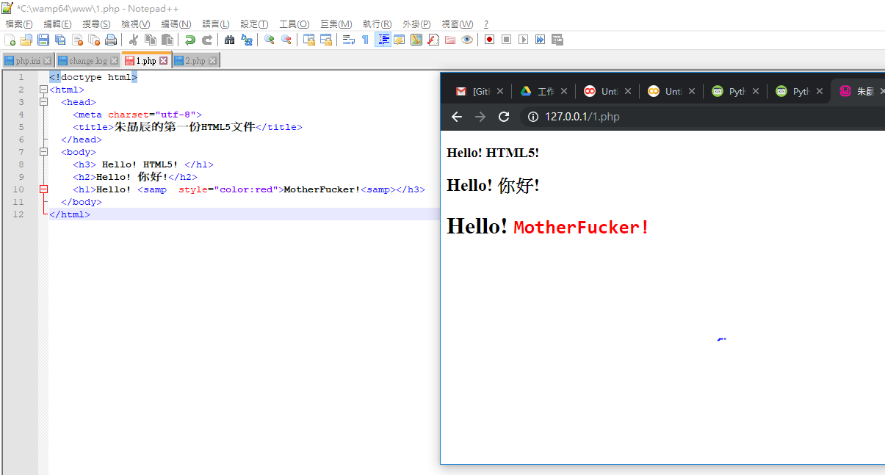

Slide 3
